Slide 1
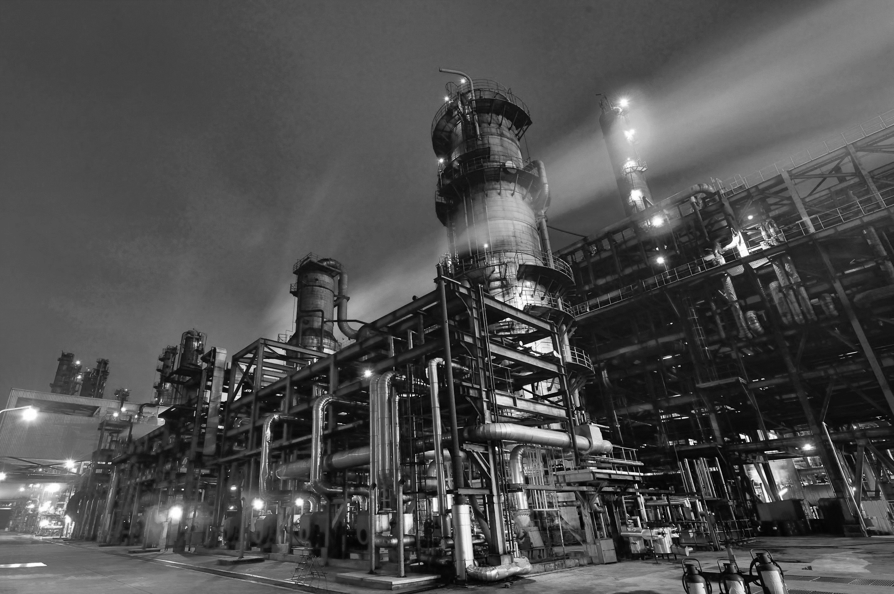
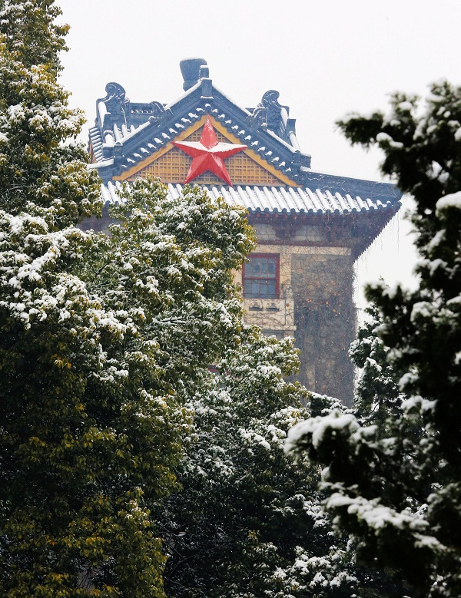
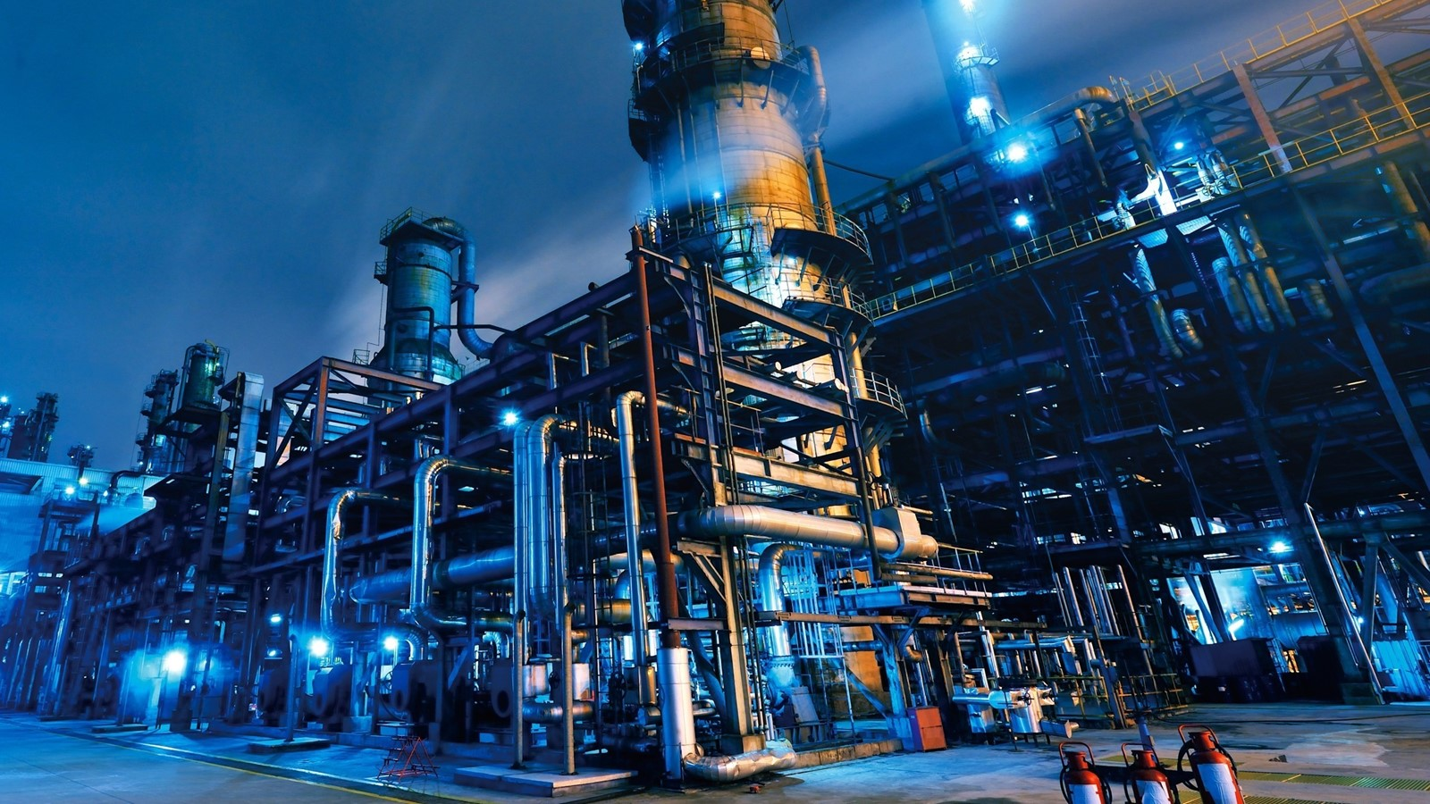
METER实现汇报
丁炳智
2021.11
191250024

Slide 2
目录
01
02
03
04
工具介绍
工具模块
相关难点
心得

Slide 3
工具介绍

Slide 4

GUI-Guided Test Script Repair
For
Mobile Apps
METER

Slide 5
工具梗概
METER 是一个基于计算机视觉（Computer Vision）技术对两个版本的移动应用的GUI变化进行检测（包含边缘检测、轮廓检测、元素匹配、屏幕匹配等目标），并利用这些检测的变化指导测试脚本修复。因为 METER 只依赖应用截图进行相关动作，其可以运用到开源和闭源的软件上。

Slide 6
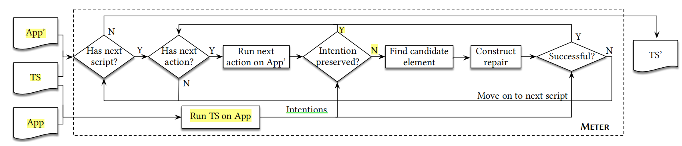
工具流程图

Slide 7
重点步骤
Intention preserved?
What is INTENTION?
“意图”：源测试脚本会使应用从一个屏幕转换到另一个屏幕，这一转换过程就称为意图。
判断“意图”是否得以保存，就要判断脚本在新旧APP上执行后的屏幕截图是否相似，这一过程就需要计算机视觉技术。

Slide 8
工具模块

Slide 9
GUI Matching – GUI Element Extraction
要提取GUI元素，首先要通过轮廓检测来识别GUI元素的边界
然后通过字符识别将GUI元素进行文本元素/图形元素分类

Slide 10
GUI Matching – GUI Element Extraction
轮廓检测：
是一种CV技术，可以检测出GUI元素可能的边界，如按钮、文本框等，并基于一些规则过滤掉不理想边界。
规则：用于判断过小、过大、过细、过粗、相覆盖、临近和文本元素轮廓的七条规则，其中前5条用于进行轮廓识别，第6、7条用于进行文本归类，第7条是第6条的补充。

Slide 11
GUI Matching – GUI Element Extraction
轮廓检测：
边缘检测：
Canny Algorithm 算法，用于检测边缘的初始集合
在OpenCV中，首先使用cv2.Canny()方法将图像转化为二值图，得到二值图后，使用cv2.findContours()方法得到找到的轮廓contours

Slide 12
GUI Matching – GUI Element Extraction
元素分类：
OCR技术：
光学字符识别，也是CV技术，利用此技术从截屏中识别文本，通过对比识别出的轮廓位置和大小与提取的文本是否匹配，判断提取的元素轮廓是文本还是图形。

Slide 13
GUI Matching – GUI Element Extraction
比较费时的一步！
元素分类：
OCR技术：
针对夜间模式（护眼模式）下的文本识别：
文本颜色比背景颜色更浅的图像，是移动应用上常见的情况，例如夜间时手机开启夜间模式，则屏幕整体颜色变深。
在进行OCR识别前，需要计算所有像素点RGB平均值，若小于一个阈值（150）则需要将其转化为负片后传给OCR。

Slide 14
GUI Matching – GUI Element Matching
提取GUI元素并分类后，进行对比，判断元素间是否匹配
是判断“意图”是否得以保留的重要依据！

Slide 15

GUI Matching – GUI Element Matching
文本元素匹配——基于两文本元素间对应文本的相似度
若sim值大于等于一个阈值，则认为两文本相匹配
阈值默认取0.4，具体有两个原因：
许多文本只包含几个单词，一个单词不同就会导致sim很小
开发者往往会将不同元素文本设为不同，以减少用户混淆，这会导致不同元素之间相似度较小
不能太大也不能太小！

Slide 16
GUI Matching – GUI Element Matching
图形元素匹配——基于SIFT：
SIFT——尺度不变特征变换，是一种CV技术，从截屏中提取特征描述符，基于两个图像共有的特征描述符数量来衡量两图相似度，SIFT特征描述符对均匀的尺度和方向来说是不变的。

Slide 17
GUI Matching – GUI Element Matching
图形元素匹配——基于SIFT：
如果匹配到的特征描述符大于预定义的阈值 V_gm，则认为两图匹配，考虑到大多数移动应用的图标都很简单，包含的特征描述符较少，因此默认将阈值设为40%

Slide 18
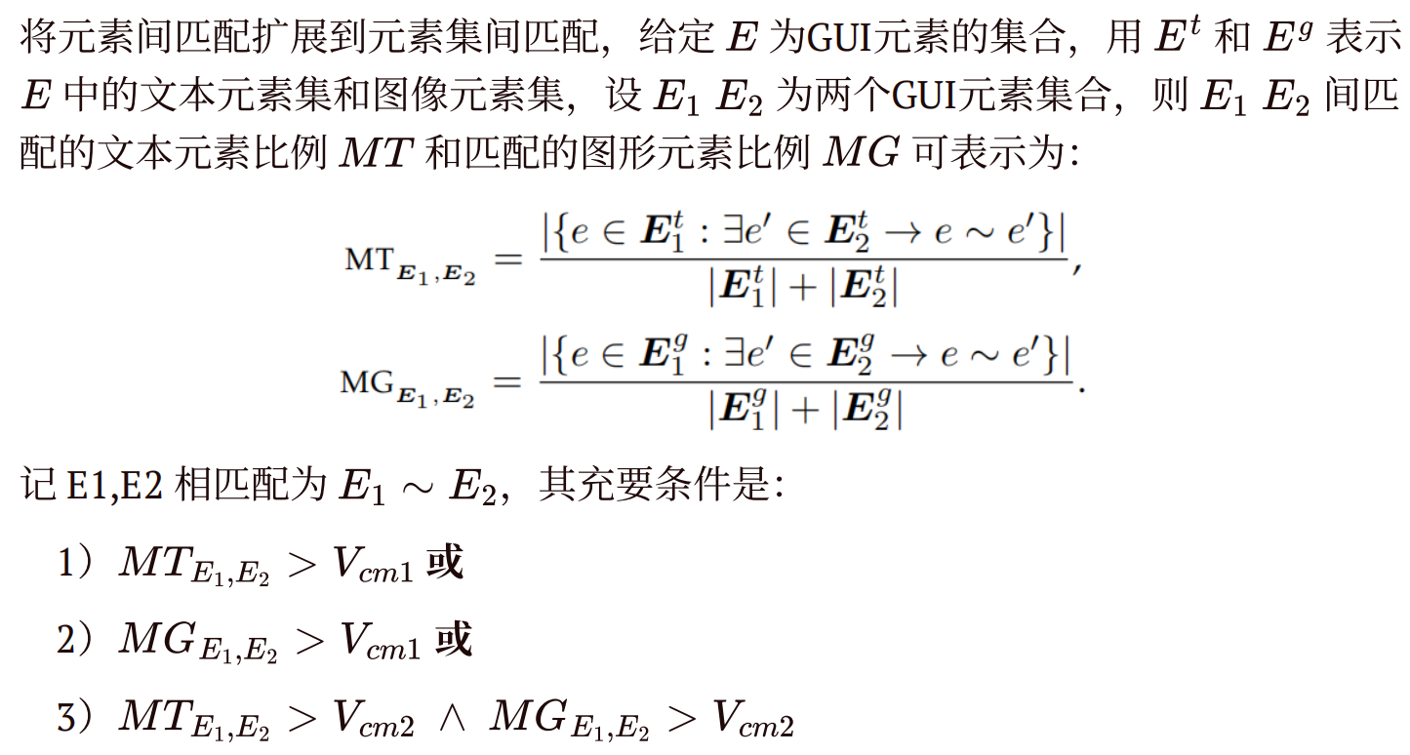
GUI Matching – GUI Element Collection Matching
元素集的匹配——将元素匹配扩展到元素集匹配
V_cm1 = 0.7
V_cm2 = 0.4
第三条作为补偿

Slide 19
GUI Matching – Screen Matching
屏幕匹配——基于屏幕中GUI元素的关联关系：
采用一种基于区域的方法进行屏幕匹配
Blocking Region：块区域
Background Region：背景区域
Content Region：内容区域

Slide 20
GUI Matching – Screen Matching
屏幕匹配——基于屏幕中GUI元素的关联关系：
Blocking Region：块区域
对应覆盖窗口、弹出对话框和侧滑菜单
识别方法：例如检测弹出对话框时，找到位于屏幕中心的轮廓，该轮廓的灰度分布和其余部分明显不同

Slide 21
GUI Matching – Screen Matching
屏幕匹配——基于屏幕中GUI元素的关联关系：
Background Region：
假定背景区域在不同屏幕之间保持不变，如上端的导航栏
识别方法：寻找屏幕顶端或底端高度为20%，和屏幕等宽的轮廓，然后将这些轮廓的最小边界框视为描绘背景的区域

Slide 22
GUI Matching – Screen Matching
屏幕匹配——基于屏幕中GUI元素的关联关系：
Content Region：
没有被块区域和背景区域覆盖的区域

Slide 23
GUI Matching – Screen Matching
屏幕匹配——基于屏幕中GUI元素的关联关系：
给定屏幕S，识别出以下不同区域：
块区域 S^{k}，顶部背景区域 S^{t}，底部背景区域 S^{b}，内容区域 S^{c}
屏幕中没有显示的区域用φ表示，当且仅当两个区域的GUI元素集合相匹配时，两个区域相匹配。

Slide 24
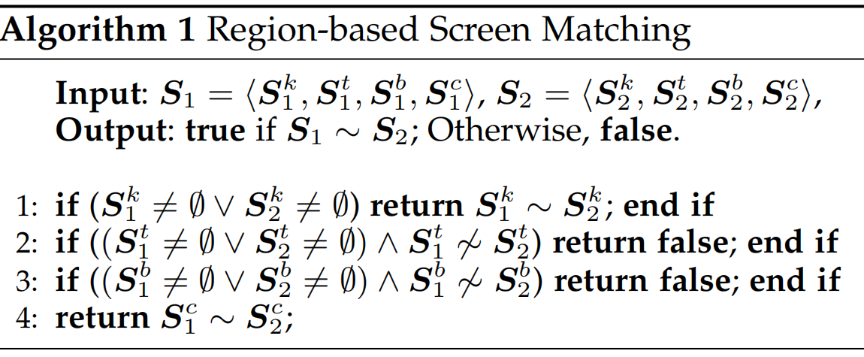
GUI Matching – Screen Matching
屏幕匹配——基于屏幕中GUI元素的关联关系：
两个屏幕中都有块区域，且两个块区域相匹配
两屏幕都没有块区域，但背景区域没有匹配
两屏幕都没有块区域，但背景区域匹配时，
当且仅当内容区域匹配，屏幕才匹配

Slide 25
Test Script Repair
测试脚本修复的过程
首先要验证原脚本是否可以在新版应用上保留原有测试意图
具体来讲，就是对于一个执行动作 α 在旧应用导致的屏幕转换 <src,dest>，其在新应用上导致的屏幕转换记为 <src’,dest’>
其中 src, dest, src’, dest’ 都是屏幕类型。若 src 与 src’ 相匹配，且 dest 与 dest’ 相匹配，说明原本的测试意图得以保留。

Slide 26
Test Script Repair
测试脚本修复的过程
若原测试意图得以保留，将该测试动作留下，否则对其修复
修复流程：
构建一系列新的动作序列 [q1, q2, … , qn] 使得
新的动作序列可以在新版应用上正常运行
新的动作序列在新版应用上导致的屏幕转换与原动作在旧版应用上导致的屏幕转换意图一致

Slide 27
Test Script Repair
测试脚本修复的过程
具体来说，在修复时：
在新版应用中试图寻找一个元素 e 对应于旧版应用中的元素 ε，当元素 e 在新版应用当前屏幕 curS 上触发事件时，希望会将 curS 转换到目标屏幕 dest’，且目标屏幕 dest’ 匹配于 dest，这样就保留了源测试动作的意图

Slide 28
相关难点

Slide 29
校内/外各类活动

Slide 30

文体
2020南京大学“疫情下的中国”征文活动三等奖
2020江苏省大学生马拉松联赛南京大学前6%
2020南京大学“苏乡永助”家乡振兴之路征集活动
2021南京大学学生资助诚信教育创意标语设计大赛
2021南京大学“学党史、立诚信、志成才”主题征文比赛
2021百年党史升旗仪式、“党史音乐大课堂”
2021黑龙江省“冬奥之约，冰雪有情”主题征文比赛二等奖
……

Slide 31
专业
2020南京大学软件学院生涯规划大赛
2020南京大学软件学院EL程序设计竞赛
2020华东Hackathon比赛团队三等奖
2021南京大学软件学院生涯规划大赛
2021华为开发者大会南京大学分会场
目前在积极准备参加南京大学“人工智能+”程序大赛
……

Slide 32
专业学习

Slide 33
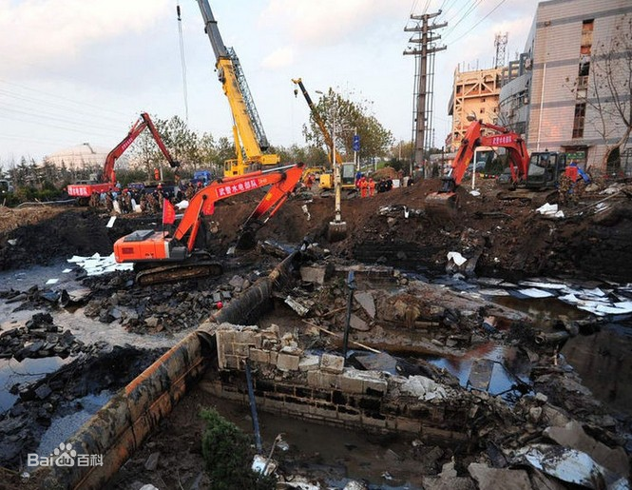
青岛输油管道爆炸事件
2013年11月22日10时25分，位于山东省青岛经济技术开发区的中右比管箍储运分公司东黄输油管道泄漏原油进入市政排水暗渠，在形成密闭空间的暗渠内油气积聚遇火花发生爆炸。
遇难人数
受伤人数
直接经济损失
62
136
75,172
人
人
万元

Slide 34
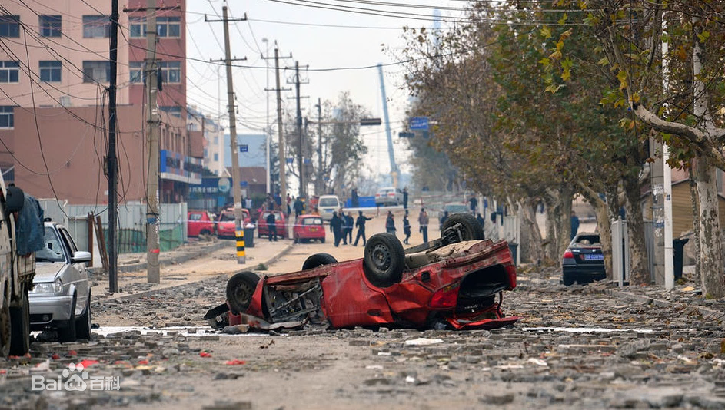
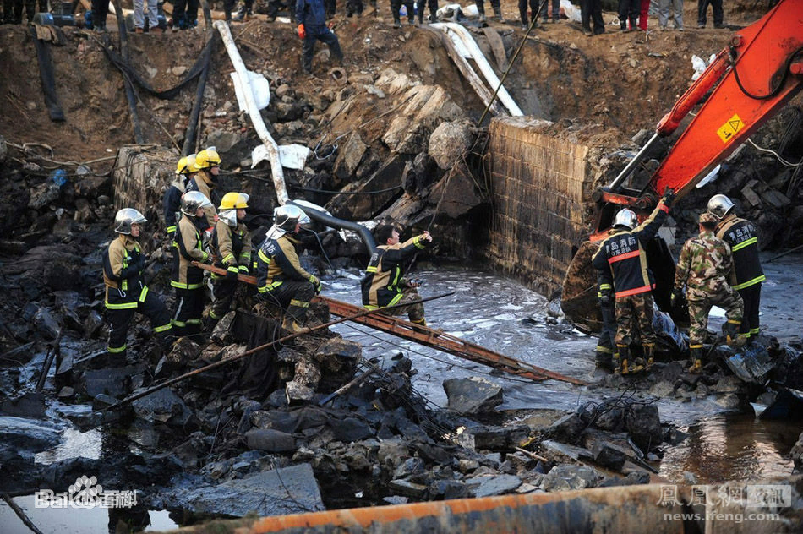

青岛输油管道爆炸事件
2013年11月22日10时25分，位于山东省青岛经济技术开发区的中石化管道储运分公司东黄输油管道泄漏原油进入市政排水暗渠，在形成密闭空间的暗渠内油气积聚遇火花发生爆炸。
遇难人数
受伤人数
直接经济损失
62
136
75,172
人
人
万元

Slide 35
青岛输油管道爆炸事件
直接原因
管道破裂后，原油泄漏流入排水暗渠并反冲到路面，现场处置人员采用液压破碎捶在暗渠盖板上打孔破碎，产生撞击火花，引发暗渠内油气爆炸。

Slide 36
青岛输油管道爆炸事件
间接原因
中石化集团安全生产主体责任不落实，应急处置措施不当；
青岛市人民政府管道保护工作主管部门履行职责不力；
青岛市及开发区管委会对事故风险研判失误。
中石化集团安全生产主体责任不落实，应急处置措施不当
青岛市人民政府管道保护工作主管部门履行职责不力青岛市及开发区管委会对事故风险研判毕误

Slide 37
共性问题
企业员工对氟化氢的危害性认识不足，安全意识淡漠，自我防范意识差，遇到异常工况不能及时正确处置
工艺安全管理混乱，
变更管理制度不落实
有毒有害作业场所
安全防护措施严重缺失
企业违法将发生事故的装置承包给个人生产经营，安全生产责任制形同虚设

Slide 38




化工生产特点
高温
有毒
深冷
易燃易爆
易挥发

Slide 39



化工生产特点
有毒
易燃易爆
高温
深冷
易挥发

